Slide 1
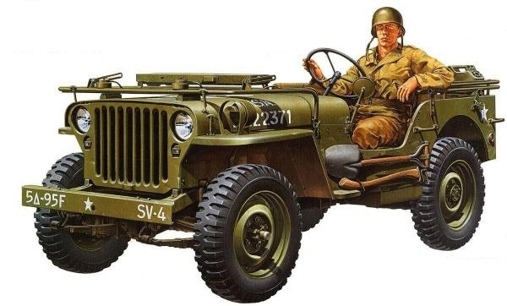
Dimanche
14 Avril 2024
Espace Gaston Rebuffat
Rue des Terres Plates
69290 CRAPONNE
ENTREE
GRATUITE
de 9h
à 18h
Musique années 50
Groupe de Rock N’Roll
Tenue Militaire OU Années 50 souhaitées
27ème JEEP DAY
11H00 : Défilé de véhicules dans la ville de Craponne
Expositions : Autos, Motos, Poids-Lourds.
Vente de pièces. Bourse d’échange.
Les Rendez-vous Mécaniques sont au Jeep Day et proposent une exposition d’Autos et de Motos de plus de 30 ans. Parking réservé, accès libre .
Contact
jeepclub.lyonnais@gmail.com
06 11 14 44 50
BUVETTE & RESTAURATION
SUR PLACE

